Slide 1


國際獅子會
主持組織會議
研討會後的職責
Notes:
本 ppt 幻燈片的資訊是為了幫助分會主辦人擧行一個成功的組織會議和研討會後的跟進。

Slide 2

組織會議
組織會議在說明會之後舉行， 在此會議中，分會會員選舉幹部、確定分會名稱、並計劃第一個服務方案。
2
Notes:
講員的講稿:
感謝您加入我們的行列，藉著成立獅子分會來幫助影響 _________________ 社區。 接下來幾次會議的目標是組織分會。 在這些會議上，我們將投票推選幹部，決定我們的分會名稱，並確定我們想要進行的服務方案的類型。

Slide 3


aa
會議
會議的要訣
回顧說明會中的要點
確定服務方案
選舉分會幹部
選擇分會名稱
提交分會申請
討論會費的結構
3
Notes:
講員的備註：
可以調整本 ppt 幻燈片以符合區的需求。 本 ppt 幻燈片是一個培訓區團隊的工具，並作為組織會議期間應該進行的工作的大綱。

Slide 4
選擇服務方案
服務
方案
選擇服務方案是新分會的一個重要的焦點， 以下是選擇服務方案的要訣。
選擇與社區需求相關的方案
與當地組織合作，以幫助滿足社區的需求
選擇一項 LCI 全球志業作為您持續進行的方案
透過當地的媒體在社區中推廣您的服務方案
發揮創意，跳出思維的框外思考
讓您的方案友善於家庭
與地區的其他青少獅會或獅子分會合作
Notes:
講員的備註：
可以直接讀此幻燈片上的資訊。 服務方案成為招募潛在新會員的催化劑，並且最重要的是要與社區相關。

Slide 5
選擇分會幹部
領導機會是加入國際獅子會的主要好處之一。 作為新的分會，應在提交新的分會申請之前，選擇會長、秘書、財務和會員發展主席。
5

Slide 6
aa
新分會幹部
選擇新分會幹部
新分會應推選：會長、秘書、財務、會員發展主席
在第一次組織會議期間，向所有會員提供分會幹部的職位描述。
在第三次組織會議之前，選定分會幹部
區團隊 、導獅和輔導分會幹部應透過分會幹部的過程來支持新分會
一旦選出新的分會幹部，導獅將為他們提供培訓
6
Notes:
講員的備註：
有關分會幹部的討論應在說明會期間就開始， 一旦舉行第一次組織會議，就應該對新的分會幹部進行更具指導性的對話。 選擇幹部的過程可能不盡相同， 由於分會正在成立之中，可以透過推薦或投票的方式。 一旦分會成立後，它將遵循獅子會的政策選擇分會幹部。 在第三次組織會議之前，應推選分會幹部。

Slide 7
授證申請程序
既然已經選定了幹部，並且分會有 20 名會員，現在是提交新分會授證申請的時候了。
7
Notes:
講員的備註：
對於這一部分的說明，可以直接讀螢幕上的信息。 應該在決定幹部之後，才著手準備授證申請。

Slide 8
aa
繳交申請
繳交新分會申請：
選擇名稱
申請過程的第一步是選擇名稱， 以下指南將有助於支持您的名稱選擇。
提議的分會或分會支部必須採用其所在地之「行政區」 或其同等政府分支的實際名稱。
校園分會可使用學院或大學的名稱作為其「行政區」。
位於同一行政區的分會的「可明顯辨識名稱」可以是任何能夠與其他分會明確區別的名稱。 可明顯辨識名稱將加於行政區之後。例如: 橡溪市視力獅子會
「主辦分會」應為行政區中母會的名稱。
獅子會不可以現存之個人的姓名為會名。
任何獅子會都不得加上「國際」做為可明顯辨識名稱。
若包含公司名稱，在分會核准前，必須由公司提供相關文件。
8
Notes:
講員的備註：
選擇對的名稱對於分會來說很重要。 LCI 為分會設定了一些命名的標準，所選擇的名稱必須在這些準則範圍之內。 此幻燈片中列出的資訊直接取自理事會政策的規定， 建議您按幻燈片列出的資訊閱讀。

Slide 9
aa
繳交申請
繳交新分會申請： 區階層程序
以下資訊詳細說明了在區和分會階層，誰能夠處理新分會申請。
輸入申請 | 輸入授證會員 | 輸入導獅 | 核准申請 | 分會付款
總監 | 總監 | 總監 | 總監 | 總監
協調獅友 | 協調獅友 | 協調獅友 |  | 新分會財務
區 GMT 協調員 | 區 GMT 協調員
輔導分會會長 | 輔導分會會長
輔導分會秘書 | 輔導分會秘書
 | 新分會會長
 | 新分會秘書
9
Notes:
講員的備註：
組織會議是正在成立的新分會開始提交申請過程的時間， 但是重要的是要了解，新的分會幹部不能提交申請，並且他們在 MyLCI 中申請的權限極其有限。 以上的圖表有助於說明在此過程中，誰可以做什麼。

Slide 10
aa
繳交申請
繳交新分會申請：MyLCI
新分會授證申請表需透過 MyLCI 在線上繳交。應完成以下步驟，以繳交新分會申請。
步驟 1： 登入 MyLCI。 您可從 www.lionsclubs.org/zh-hant 網站的面板上方，點選 「會員登入」的標籤而進入 MyLCI。
10
Notes:
講員的備註：
新分會申請是一個 6 個步驟的過程， 第一步從透過 LCI 網站登錄開始。

Slide 11

aa
繳交申請
繳交新分會申請：MyLCI
步驟 2：通用的登入頁面：
系統將引導您至國際獅子會通用的登入頁面。 點選在「獅友領導人的 MyLCI 工具」（MyLCI Tools for Lion Leaders）下方的「前往按鈕」(GO Button)。
Notes:
講員的備註：
只有總監、GMT 協調員、輔導分會會長或秘書才可以繳交申請表， 一旦分會已被提交並進入「完成階段」，新的分會幹部才將有權進入 MyLCI。 「完成」並非意味著已經完成，而是表示分會主辦人需要輸入額外的資訊。他們將會收到一封電子郵件，其中附有如何設置 MyLCI 登入的說明。

Slide 12
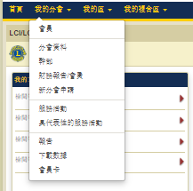


aa
繳交申請
繳交新分會申請：MyLCI
步驟 3： 點選「我的獅子分會」標籤，並於下拉式選單中點選「新分會申請」。點擊添加分會的按鈕。
Notes:
講員的備註：
您可以直接讀此幻燈片上的文字。 如果完成申請的人員沒有看到「添加分會」的按鈕，則應檢查以確保在頁面最上方所顯示他們的職位已更改為允許提交申請的職位。

Slide 13
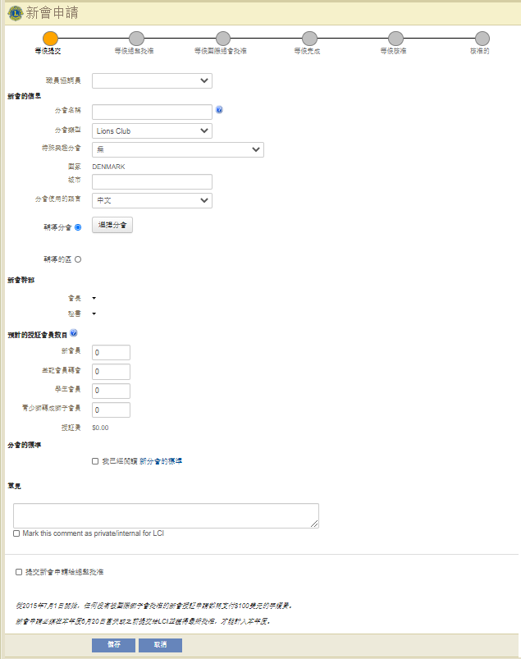
aa
繳交申請
繳交新分會申請：MyLCI
步驟 4： 輸入所有列出的資訊， 您將在申請的各個階段中添加會員。
申請表是由 6 個簡單的部分組成：
新分會資訊
輔導獅子會
新分會幹部
估計的授證會員數
分會的標準
意見
Notes:
講員的備註：
這是申請表的頁面， 他們從「新分會授證申請工作表」中收集的資訊將幫助他們完成申請的第一階段。 輸入資訊後，閱讀並點選「分會的標準」、點選「總監授權」，並點選保存按鈕，以進入申請程序的下一個階段。 如果在任何部分有缺少資料，將會出現一個錯誤信息。

Slide 14


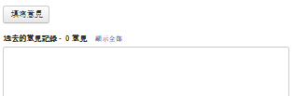
aa
繳交申請
繳交新分會申請：MyLCI
新分會申請核准過程，共有六個步驟。
申請要訣
直到繳交申請
等待審核批准，申請才算完成
過程中的通訊及能見度
  電子郵件通知
  首頁任務面板中的任務
  意見
Notes:
講員的備註：
申請過程有 6 個階段， 在整個授證過程中，有一位 LCI 職員將協助申請的工作。 一旦輸入最初的資訊，申請就會依序進入接下來的各個階段。 在這過程中的每個階段，分會幹部和總監都會收到有關申請過程進展的信息。 LCI 職員協調員也將透過申請表的意見部分進行溝通。

Slide 15
aa
繳交申請
繳交新分會申請：MyLCI
分會授證核准
授證核准可能需要長達 45 天的時間。
一旦分會獲得授證後，分會將能夠建立銀行帳戶及獲得 501C3 的地位。
為加速申請程序，請查看 MyLCI 中的意見欄，並按照處理的指示而進行。
一旦分會獲得核准，所有授證材料將寄給總監。
授證材料包括：授證會員徽章、授證會員證書、授證證書、輔導布章以及來自國際總會長的信函。
有關繳交授證申請的完整說明，請訪問資源頁面，網址為 www.lionsclubs.org/zh-hant，然後打入「 MyLCI 分會授證申請說明」。
Notes:
講員的備註：
您可以直接讀此幻燈片上的文字。

Slide 16
持續的分會發展
現在分會已經成立，分會的持續發展對於新分會的成功將是至關重要。
16
Notes:
講員的備註：
分會發展是分會生命的一個持續的過程， 健康的分會總是在尋找添加新會員、在分會內建立領導機會、以及開發對社區產生影響的新方案的方法。

Slide 17
aa
接下來的步驟
組織會議後的跟進工作
導獅將安排分會幹部訓練
繼續推廣分會，並鼓勵會員邀請他人加入
跟進參加招募活動的人士，邀請他們加入分會
繼續提供社區服務領域的想法
計劃經常地開會，直到分會獲得授證
17
Notes:
講員的備註：
組織會議後的跟進可以幫分會為其即將要展開的工作做好準備。 （直接讀此幻燈片上的文字，以提供資訊）

Slide 18
aa
分會發展
持續的分會發展
輔導分會的協助
輔導分會應該根據需要繼續支持分會。
輔導分會的幹部應出席會議，提供活動的協助，並與幹部會面。
導獅的支援
只需要一位導獅
支援分會為期 2 年
舉辦分會幹部訓練
權力的轉移
目標是為了建立一個堅強而健全的分會
支持新幹部執行對分會的管理
輔導分會是一個支持者，並非左右分會的獨斷專權者
Notes:
講員的備註：
此幻燈片提供了有關新分會幹部和會員可以使用的支援的資訊。 新分會需要一個強有力的支援系統，以確保他們被保留下來。 從歷史上看，到第 3 年，如果分會不健全（強大的會員，在社區有很高的能見度等），他們將會關閉。 透過強有力的支援而有一個良好的開始，分會得以保留的機會也增加。

Slide 19
感謝您！
如有疑問請聯繫 membership@lionsclubs.org。
© 2019 國際獅子會
Updated 10/2021 CH
19
Notes:
講員的備註：
在簡報結束時，您可以提醒分會會員，在分會獲得授證之前，分會將經常開會（分會應在會議結束前確定）。 分會應在組織會議上決定一週中的哪一天、時間和地點擧行會議。 如有疑問，請隨時聯繫 LCI 會員發展職員 membership@lionsclubs.org。

